Slide 1
C o g n o s c i t i vi s m o

Slide 2
I N D I C E :
Origen…………………………..4
Fundmentos …………………6
Estructura……………………..7
Teorias cognitivas…………8

Slide 3
I N T E G R A N T E S :
Elena García Campos
Elizabeth Villalobos Sánchez
Alejandro Hidalgo Luna
Víctor Manuel Toquero Cobos
Verónica Montserrat Pérez Aguilar

Slide 4
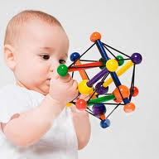
ORIGEN… en Grecia siglo IV. Con Aristóteles como el padre del mismo .
Además de Sócrates y Platón .
Aristóteles, propone que existe una similitud y el contraste de las mentes.
En psicología , el movimiento cognitivo; lo inicia Foder.
El empirismo es una asociación que hace Aristóteles , que expone que las impresiones son mandadas por los sentidos y los principios de semejanza.

Slide 5
La psicología del aprendizaje dentro del cognoscitivismo.
Para esto entre 1920 y 1950 la generación de científicos de Hull y Kenneth.
Domina el pensamiento conductista, la revolución conductista. Y la crisis del conductismo.
Descubrieron un núcleo teórico y metodológico.

Slide 6
Fundamentos del cognoscitivimismo.
Representaciones mentales
Individuo con aprendizaje de nueva información.
Estudios cognitivos
Su debilidad es, que el aprendiz aprende nuevas cosas pero las podia no hacer de la mejor forma
La meta es capacitar al aprendiz con nuevas tareas.

Slide 7
3 etapas:
Registro sensorial.
Memoria a corto plazo
a largo plazo.
Información recibida a través de los sentidos.
Todo por un mismos fin; ser cognitivo.
Estructura del procesamiento del conocimiento.
Retiene informacion en 7 min
Capacidad infinita de memorización

Slide 8
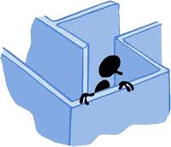
Lo que da : cognición situada. Y su aplicación es en:
Tareas que requieren un nivel superior de procesamiento; ejemplo, razonamientos analogicos.
Fruto de investigación en inteligencia artificial, neurología e informática
Actitud interpretativa de las interacciones en el mundo externo para tener un significado.
Teorías cognitivas educativas.
El conexionismo el postmodernismo

Slide 9
G r a c i a s

